Slide 1
Magneti i magnetsko djelovanje električne struje
ELEKTRIČNA STRUJA

Slide 2
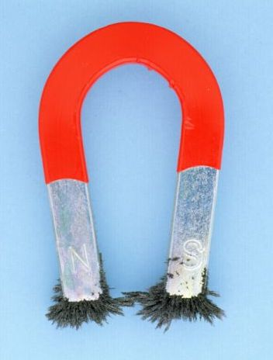
1
Jeste li držali magnet u ruci?
Što znate o njima? Gdje ih sve koristimo?
Što će oni privući, a što odbiti? Što sve mogu?
Mogu li i lebdjeti?
Pogledajte video

Slide 3
Magneti
1
Trajni magnet – ima nepromjenjiva magnetska svojstva
Magneti obično imaju oblik:
Pločice Štapa Potkove

Slide 4
Pokus
1
Magnet u obliku štapa cijelom njegovom duljinom posipajte željeznom piljevinom.
Kako se rasporedila željezna piljevina?
Gdje je djelovanje magneta najjače?

Slide 5
Magnetski polovi
1
Magnet ima dva magnetska pola:
Sjeverni magnetski pol – N (engl. North – sjever)
Južni magnetski pol – S (engl. South – jug)
S
N
S
N

Slide 6
Koje predmete privlači magnet
1
Privlači li magnet sve predmete?
Odgovor na to pitanje dobit ćete ako pogledate video!
Pogledajte video

Slide 7
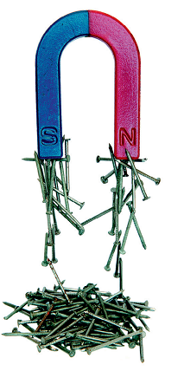
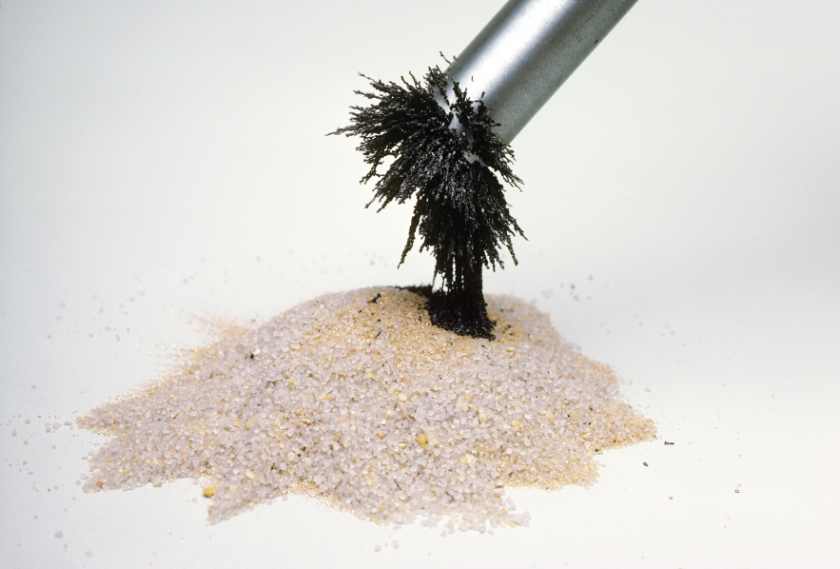
Magneti privlače predmete načinjene od željeza, čelika, nikla i kobalta.
1
Magnet privlači željeznu piljevinu
Magnet privlači čavle

Slide 8
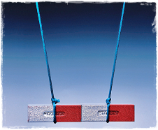
Magnetska sila
1
Magneti djeluju magnetskom silom koja može biti
privlačna ili odbojna magnetska sila.
Jednaki se magnetski polovi međusobno odbijaju.
Različiti se magnetski polovi međusobno privlače.
Pogledajte video

Slide 9
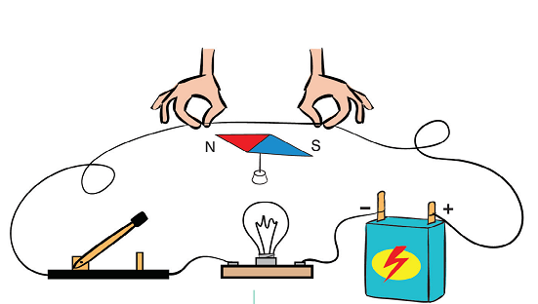
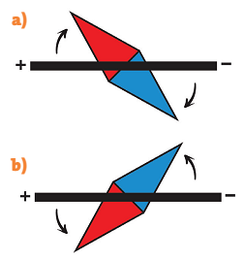
Magnetsko djelovanje električne struje
1
Oerstedov pokus
Pogledajte video
Vodič kojim teče struja ponaša se kao magnet čiji polovi ovise o smjeru struje.

Slide 10
Elektromagnet
1
Elektromagnet – zavojnica sa željeznom jezgrom.
Željezna jezgra pojačava magnetsko djelovanje struje

Slide 11
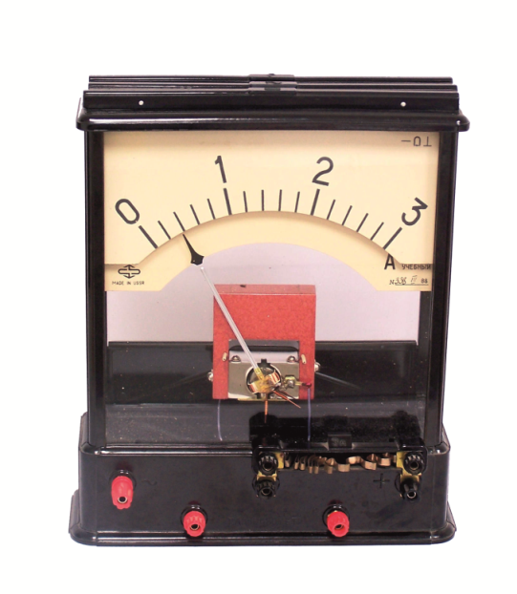
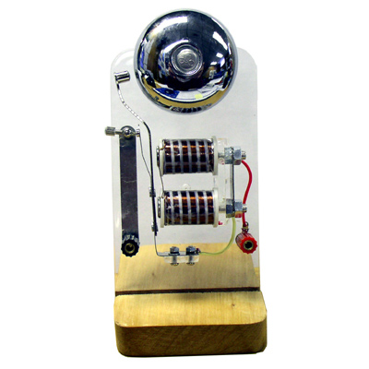
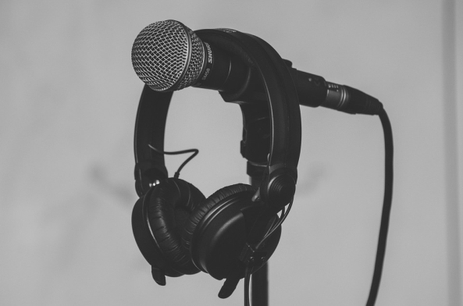
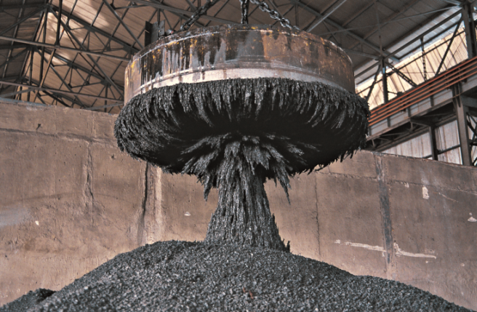
Primjena elektromagneta
1
Mikrofon i slušalice
Mjerni instrumenti
Kućno elektromagnetsko
zvono
Dizalice

Slide 12
1
Jeste li razumjeli?
Između kojih se polova magneta javlja privlačna magnetska sila, a između kojih odbojna?
Kako se ponaša kompas u blizini žice kojom teče struja?
Što je sve potrebno da bi se načinio elektromagnet?
Koje su prednosti elektromagneta nad običnim magnetima?

Slide 13
1
Klikom na sličicu pristupi kvizu kojim ćeš provjeriti znanje.
Kviz A
Kviz B

